Slide 1

Donator de sânge

Slide 2
Echipa
Bardac Diana, 343C5
Bouleanu Oana-Bianca, 343C5
Gogîltan Bianca, 343C5
Mirescu Andreea-Alexandra, 343C5
Neciu Laurențiu Florin, 343C5
Pîrvan Daniel, 343C5
Uță Iulia Alexandra, 343C5

Slide 3
Scurtă descriere
Aplicația realizează gestiunea cererilor de sânge și a donărilor.
Ea poate fi folosită de către donatori, personalul din centrele de donare și medicii din spitalele beneficiare.

Slide 4
Limbaje și tehnologii folosite
Java
JavaScript
CSS
React
Spring boot
Angular
JWT(JSON Web Token)

Slide 5
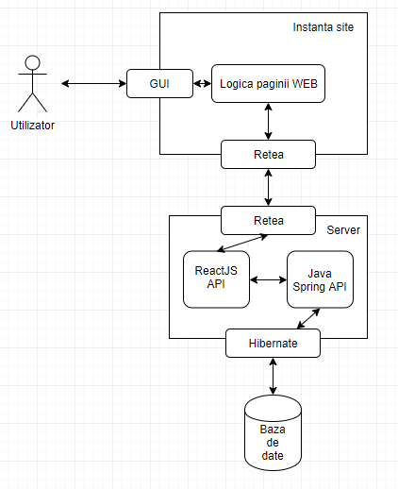
Arhitectura

Slide 6
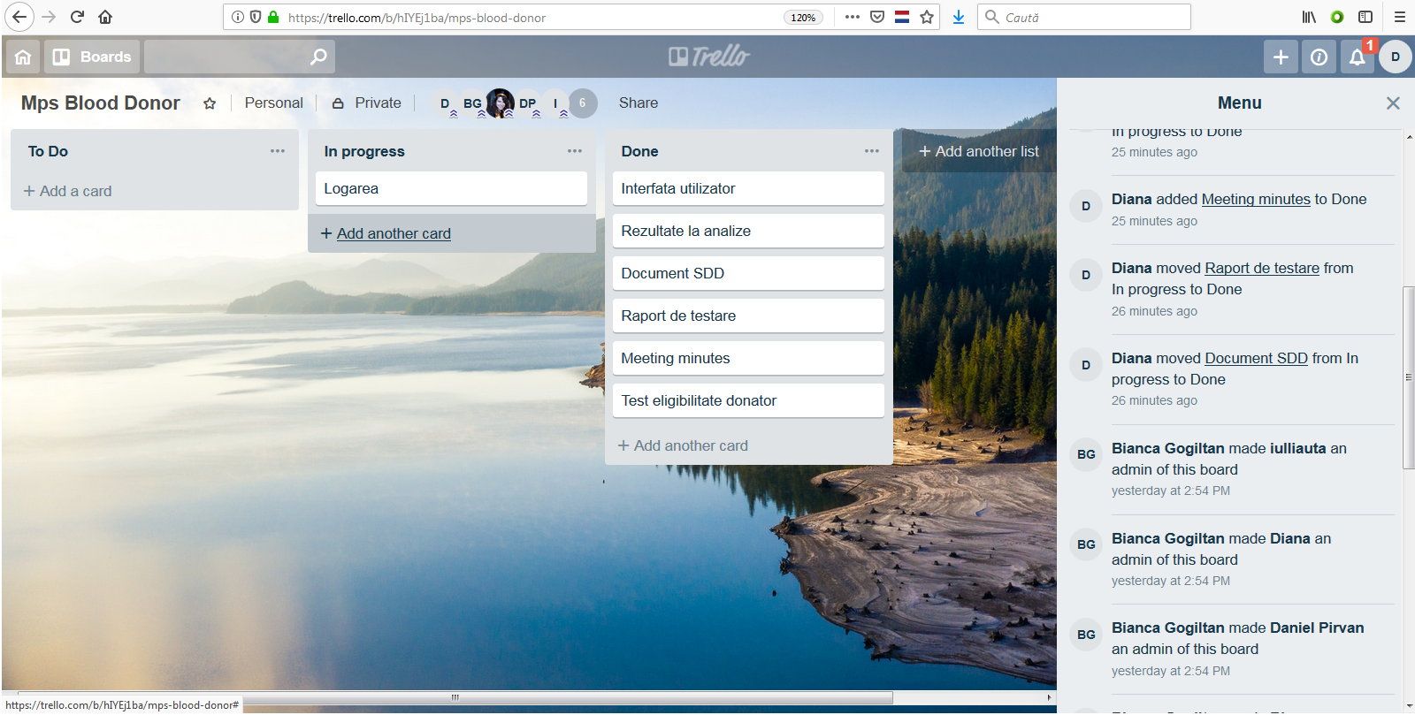
Trello (surprins într-un moment)

Slide 7
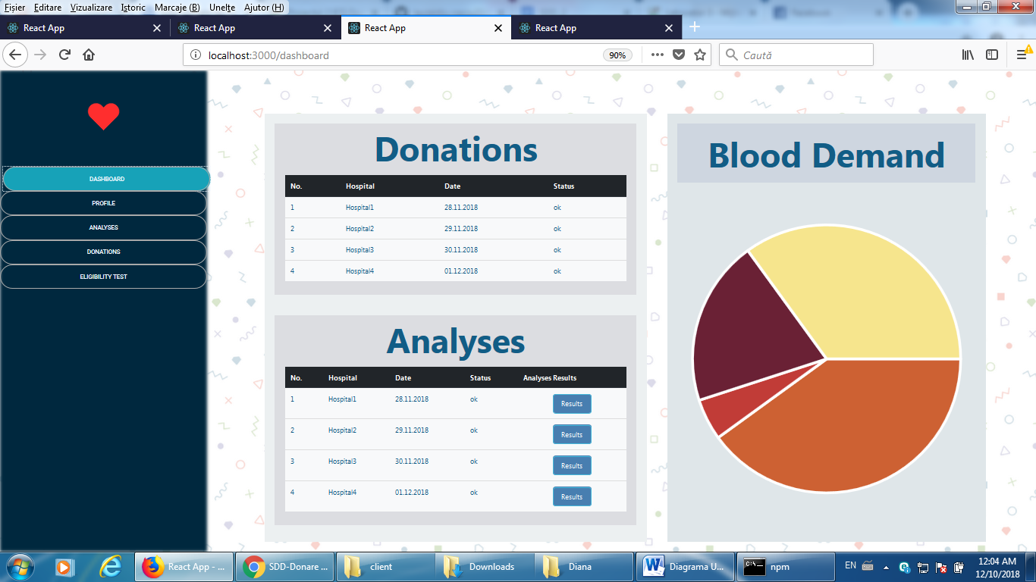
Pagina de informații comune

Slide 8
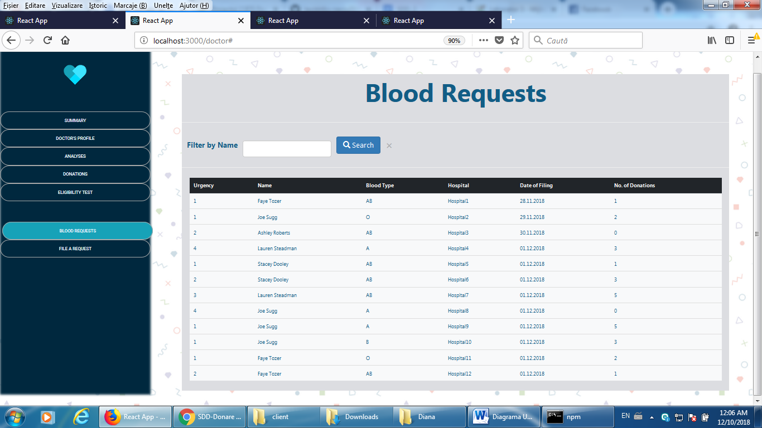
Pagina solicitărilor de sânge

Slide 9
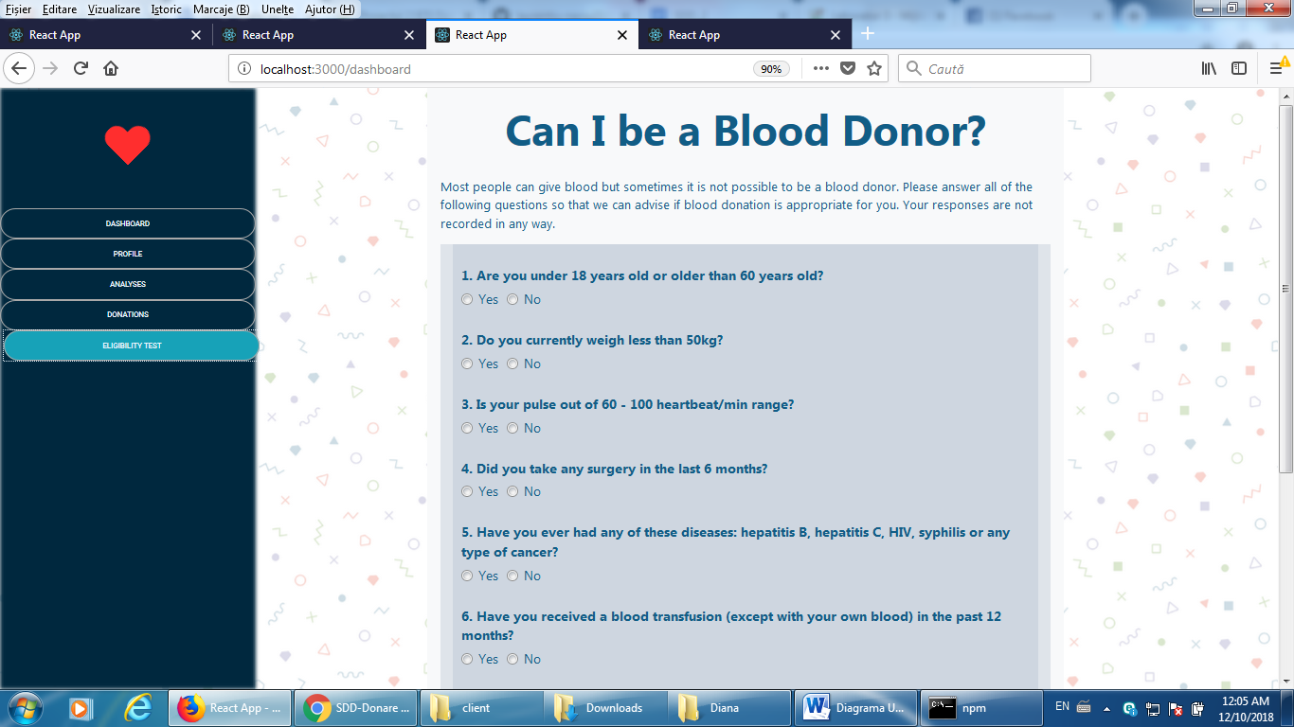
Pagina de testare a donatorilor

Slide 10
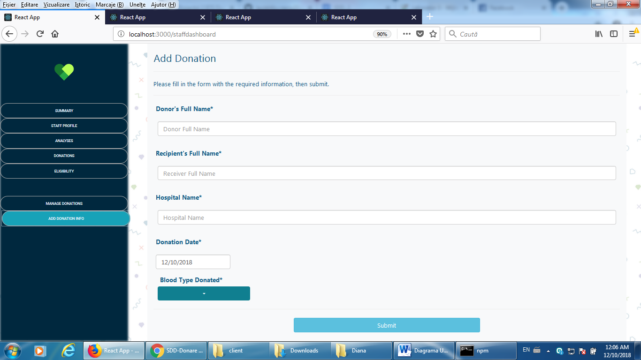
Pagina de adăugare a unei donări

Slide 11
Este important să donăm sânge!
Mulțumim pentru atenție

